Slide 1

数字世界精彩无限

Slide 2
逻辑设计基础
Fundamentals of Logic Design
张春慨
School of Computer Science
ckzhang@hit.edu.cn

Slide 3
Unit 3-3 Karnaugh Maps
开关函数的最简形式
多变量卡诺图
填写卡诺图
卡诺图化简法

Slide 4
开关函数的最简形式
When a function is realized using AND and OR gates, the cost of realizing the function is directly related to the number of gates and gate inputs used.
F=AB+AC
………..①F₁
=AB+AC+BC
……….. ②F₂
= ABC+ABC+ABC+ABC
………..③F₃
F₁
+
F₂
+
F₃
+
Minimum Cost !

Slide 5
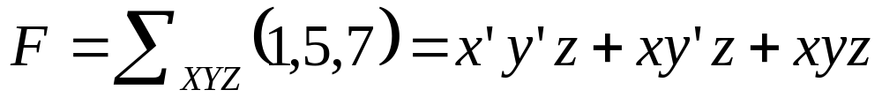
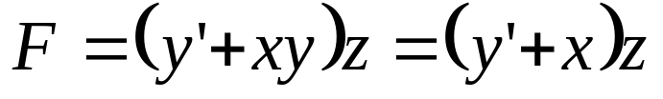
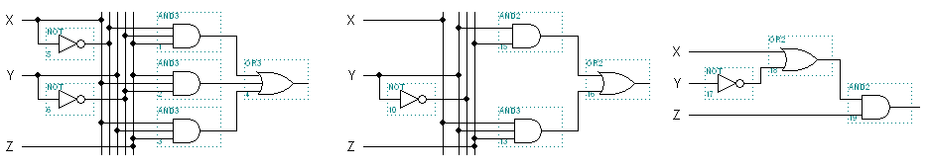
开关函数的最简形式

Slide 6
开关函数的最简形式
一个最简表达式中
① 逻辑门的数量最少
② 逻辑门的输入个数最少
与最小项（最大项）表达式不同
最简表达式不一定是唯一的.
但最简表达式的实现代价是相同的（逻辑门的数量相同、输入变量的个数相同）

Slide 7
Unit 4 Karnaugh Maps
开关函数的最简形式
多变量卡诺图
填写卡诺图
卡诺图化简法

Slide 8
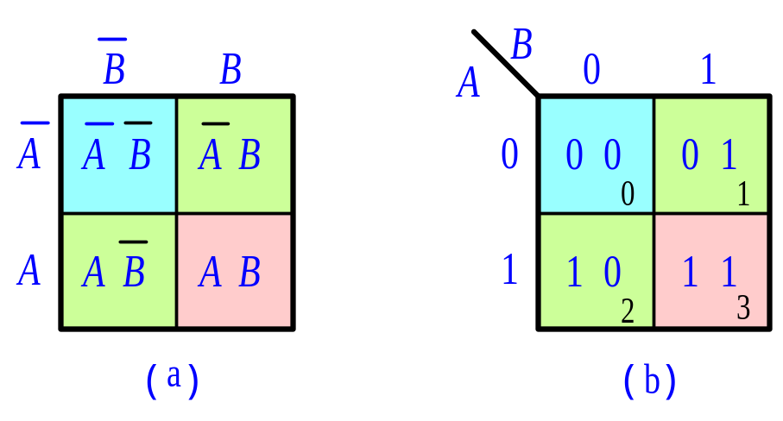
Properties of neighbor cells
卡诺图通常为正方形或矩形均匀分成2^{n}个小格，每个小格代表一个最小项。
单元格对应的最小项按格雷码摆放
任何两个相邻单元格对应的最小项只有一个变量取值不同
1. 两变量 K. Map
F=f(AB)
B
A
0 1
0
1
0
1
2
3

Slide 9
Properties of neighbor cells
2. 三变量 K. Map
F=f(ABC)
BC
00 01 11 10
A
0
1
3
2
0
1
4
5
7
6

Slide 10
Properties of neighbor cells
3. 四变量 K. Map
CD
F=f(ABCD)
00 01 11 10
AB
0
1
3
2
00
01
11
10
4
5
7
6
12
13
15
14
8
9
11
10

Slide 11
Properties of neighbor cells
4. 五变量 K. Map
F=f(ABCDE)
CDE
000 001 011 010 110 111 101 100
AB
0
1
3
2
6
7
5
4
00
01
11
10
8
9
11
10
14
15
13
12
24
25
27
26
30
31
29
28
16
17
19
18
22
23
21
20

Slide 12
卡诺图的特征
卡诺图上几何相邻的最小项逻辑上也相邻。
相接
几何相邻
行或列首尾相接
逻辑相邻—两个最小项中只有一个变
量出现的形式不同

Slide 13
Unit 4 Karnaugh Maps
开关函数的最简形式
多变量卡诺图
填写卡诺图
卡诺图化简法

Slide 14
填写卡诺图
① 已知真值表
② 已知标准与或式:与项是最小项时，按最小项编号的位置直接填入。
Truth Table
③ 已知标准或与式
AB C F
0 0 0 0
0 0 1 0
0 1 0 0
0 1 1 1
1 0 0 0
1 0 1 1
1 1 0 1
1 1 1 1
00 01 11 10
√
BC
00 01 11 10
BC
A
√
A
0
1
0
0
0
1
1
0
0
0
1
√
0
1
0
0
1
1
1
1
1
1
1
√
1
1
√
√
F= Σ m³ ( 3 , 5 , 6 , 7 )
√
√
F = Π M³ ( 0 , 1 , 2 , 4 )

Slide 15
填写卡诺图
Example
F=AB+BC+AC
=
AB(C+C)+BC(A+A)+AC(B+B)
=
ABC+ABC+ABC+ABC+ABC+ABC
7 6 7 3 7 5
BC
00 01 11 10
A
0
0
1
0
0
1
0
1
1
1

Slide 16
F= (
) (C+D)
A
B
+
Example
=
A
B
+ (C+D)
+
=
AB+AB+CD
AB
= 0000 + 0001 + 0010 + 0011
0 1 2 3
AB
= 1100 + 1101 + 1110 +1111
12 13 14 15
CD
= 0000 + 0100 + 1000 + 1100
0 4 8 12
CD
AB
00 01 11 10
00
01
11
10
1
1
1
1
1
0
0
0
1
1
1
1
1
0
0
0

Slide 17
Example
F=
A
C
• B ( ACD + ACD )
+
F=
A
C
+B ( ACD + ACD )
+
=
A⊙C
+ABCD+ABCD
=
AC+AC
+ABCD+ABCD
=1010+1011+1110+1111+0000+0001+0100+
0101+1000+0010
CD
AB
00 01 11 10
00
01
11
10
1
1
0
1
1
1
0
0
0
0
1
1
1
0
1
1

Slide 18


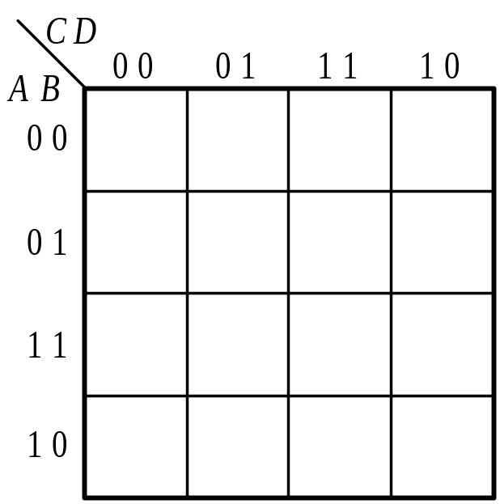



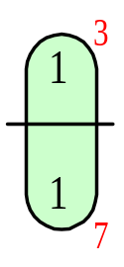


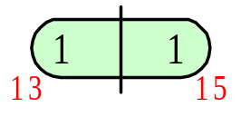
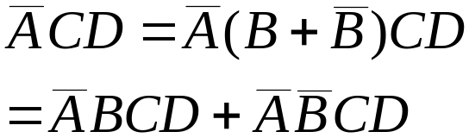
与项不是最小项的形式
与项不是最小项的形式，按邻接关系直接填入卡诺图。例如
先填 ,
这是 A ,
这是CD;
所以 处于第一第二行和第三列的交点上（二行一列）。
所以 处于第一第二行和第三列的交点上（二行一列）。
再填 ,
这是AB ，
这是D 。
所以ABD处于第三行和第二、第三列的交点上（一行二列）。

Slide 19



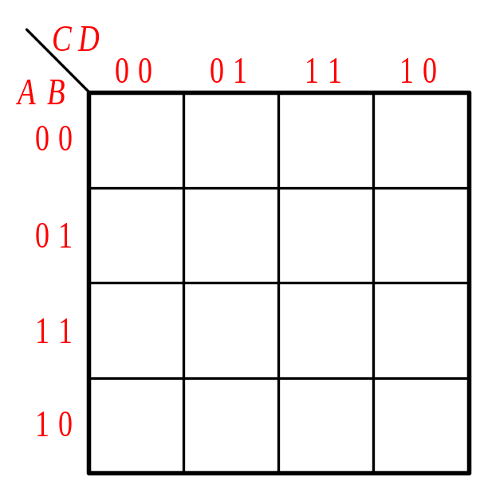





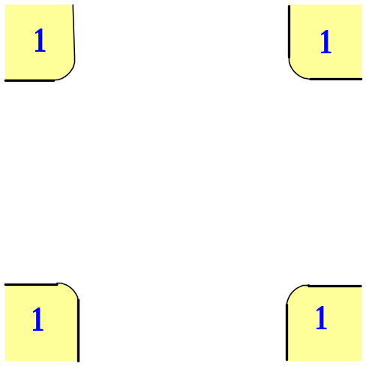


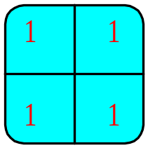
例：将逻辑式P= + 填入卡诺图
先填 ，
这是B，
这是 ；
这一与项处于第二、第三行和第一、第二列的交点处（二行二列）。
再填 ，
这是 ，
这是 。
这一与项处于第一、第四行和第一、第四列的交点处（二行二列）。

Slide 20


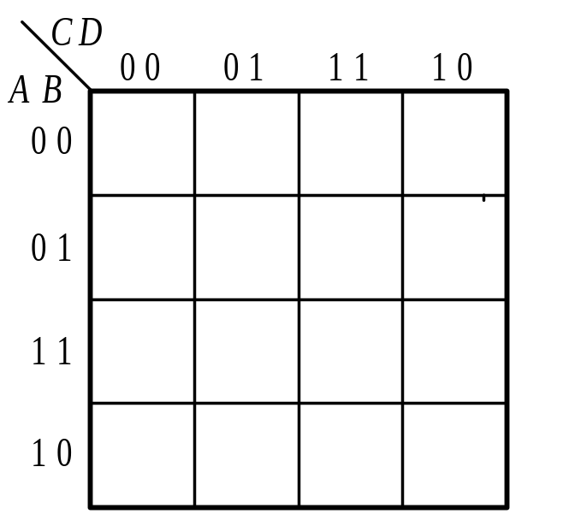

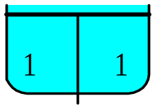
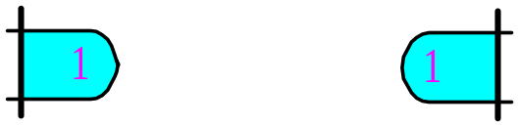
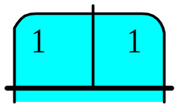
例：将逻辑式 填入卡诺图
D
C
填
填
B
BC
AB
ABD

Slide 21
Properties of K. maps
基于卡诺图的逻辑运算
BC
BC
BC
A
00 01 11 10
A
00 01 11 10
A
00 01 11 10
0
1
1
0
0
0
0
1
0
0
1
0
=
0
1
1
0
1
0
＋
1
0
0
0
1
0
0
1
1
0
0
1
BC
A
00 01 11 10
0
1
0
0
0
0
•
=
1
0
0
0
BC
A
00 01 11 10
⊕
1
0
1
0
=
0
1
对应的小方格进行逻辑运算
0
0
0
1

Slide 22
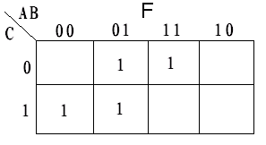
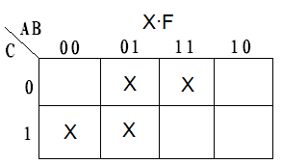
Properties of K. maps
BC
00 01 11 10
BC
00 01 11 10
A
A
0
1
0
1
1
1
0
1
1
0
0
0
0
1
1
0
1
0
0
1
F
F

Slide 23
Representation methods of logical function
逻辑表达式
真值表
卡诺图
逻辑图
K. map is an especially useful tool for simplifying and manipulating switching functions of three or four variables.

Slide 24
Unit 4 Karnaugh Maps
开关函数的最简形式
多变量卡诺图
填写卡诺图
卡诺图化简法

Slide 25
卡诺图化简法
代数法
卡诺图法——
Methods
图形法化简逻辑函数
F(A,B,C)= ABC+ABC=BC(A+A)=BC
BC
00 01 11 10
A
0
1
0
0
1
0
0
0
1
0

Slide 26
卡诺图化简法
从一个卡诺图中可以读取:
最简与或式（AND-OR ）
最简或与式（OR-AND ）
最简与或非式（AND-OR-NOT ）

Slide 27
如何从卡诺图读最简与或式
Step ①: 画圈
a).将相邻为1的小方格圈在一起。 (小方格的个数必须为 2^{m} , m=0,1,2…)
b).圈越大越好
c).小方格可以重复使用
Adjacent:紧靠在一起的、行列首尾的、对称的
CD
CD
AB
00 01 11 10
00 01 11 10
BC
AB
00 01 11 10
00
01
11
10
1
0
0
1
0
1
1
0
A
00
01
11
10
0
0
1
0
0
0
0
0
0
0
0
0
0
1
0
1
1
1
0
0
0
0
0
0
0
0
1
0
0
1
0
1
1
0

Slide 28
如何从卡诺图读最简与或式
Step ② : 每个圈代表一个与项
Left
Top
观察
变量取值不同——消去
1: 原变量
变量取值相同
0:反变量
CD
CD
AB
00 01 11 10
AB
00 01 11 10
00
01
11
10
1
0
0
1
00
01
11
10
0
1
1
0
0
0
0
0
0
0
0
0
0
0
0
0
0
0
0
0
1
0
0
1
0
1
1
0

Slide 29
如何从卡诺图读最简与或式
Step ③: 将所有的与项相加
CD
AB
00 01 11 10
00
01
11
10
1
1
0
1
1
1
0
0
0
0
1
1
1
0
1
1
F= AC+AC+BD

Slide 30
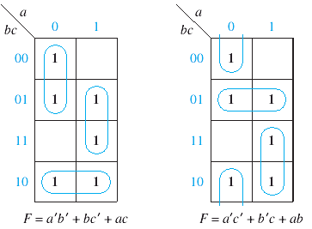
如何从卡诺图读最简与或式
The two minimum solutions For F

Slide 31
如何从卡诺图读最简与或式
从卡诺图中读取:
最简与或式（AND-OR ）
最简或与式（OR-AND ）
最简与或非式（AND-OR-NOT ）

Slide 32
如何从卡诺图读最简或与式
Step ①: 画圈
a).将相邻为0的小方格圈在一起。 (小方格的个数必须为 2^{m} , m=0,1,2…)
b).圈越大越好
c).小方格可以重复使用
Adjacent:紧靠在一起的、行列首尾的、对称的
CD
CD
AB
00 01 11 10
AB
00 01 11 10
BC
00 01 11 10
0
1
1
0
A
00
01
11
10
00
01
11
10
1
0
0
1
1
1
0
1
1
1
1
0
1
1
1
1
0
1
1
0
0
0
1
1
1
0
1
1
1
1
0
1
1
0
1
0
0
1

Slide 33
如何从卡诺图读最简或与式
Step ② : 每个圈代表一个和项
Left
Top
观察
变量取值不同——消去
0: 原变量
变量取值相同
1: 反变量
CD
CD
AB
00 01 11 10
AB
00 01 11 10
00
01
11
10
0
1
1
0
00
01
11
10
1
0
0
1
1
1
1
0
1
1
1
1
1
1
1
0
1
1
1
1
0
1
1
0
1
0
0
1

Slide 34
如何从卡诺图读最简或与式
Step ③: 将所有的和项相乘
CD
AB
00 01 11 10
00
01
11
10
0
0
1
0
0
0
1
1
1
1
0
0
0
1
0
0
F= (A+C) • (A+C) • (B + D)

Slide 35
卡诺图化简法
从卡诺图中读取
最简与或式（AND-OR ）
最简或与式（OR-AND ）
最简与或非式（AND-OR-NOT ）

Slide 36
如何从卡诺图读最简与或非式
Step ①：读 F的与或式
Method：same as Minimum AND-OR expression, but focus on “0”
Step ②：对F求反
BC
00 01 11 10
A
0
0
1
0
F= (A+B)(B+C)(A+C)
0
1
0
1
1
1
Minimum OR-AND Expressions
F= AB+BC+AC
F= AB+BC+AC

Slide 37
进一步讨论——更多变量卡诺图
* 展开定理
一个n变量的逻辑函数可以对变量X_{i}展开为两个n-1变量的逻辑函数
f (x₁x₂….x_{i}….x_{n} )
= x_{i} • f (x₁x₂….1….x_{n} )+ x_{i} • f (x₁x₂….0….x_{n} )
对x_{i}展开为与或式
2. f (x₁x₂….x_{i}….x_{n} )
= [x_{i} + f(x₁x₂…1….x_{n} )] • [ x_{i} +f(x₁x₂….0….x_{n} )]
对x_{i}展开为或与式

Slide 38
进一步讨论——更多变量卡诺图
F=f(x₁x₂x₃x₄x₅)
x₄x₅
x₄x₅
x₂x₃
x₂x₃
00 01 11 10
00 01 11 10
00
01
11
10
0
1
3
2
00
01
11
10
16
17
19
18
4
5
7
6
20
21
23
22
12
13
15
14
28
29
31
30
8
9
11
10
24
25
27
26
x₁ = 0
x₁ = 1

Slide 39
F= Σ m( 0,1,4, 5 , 6 , 11,12,14,16,20,22,28,30,31 )
x₄x₅
x₄x₅
x₂x₃
x₂x₃
00 01 11 10
00 01 11 10
00
01
11
10
0
1
3
2
00
01
11
10
16
17
19
18
4
5
7
6
20
21
23
22
12
13
15
14
28
29
31
30
8
9
11
10
24
25
27
26
x₁ = 0
x₁ = 1
DE
DE
BC
BC
00 01 11 10
00 01 11 10
00
01
11
10
1
1
0
0
00
01
11
10
1
0
0
0
1
1
0
1
1
0
0
1
1
0
0
1
1
0
1
1
0
0
1
0
0
0
0
0
A= 0
A = 1
F=ABD+BDE+ABCD+ABCDE+CE

Slide 40
Example
DEF
000
001
011
010
110
111
101
100
ABC
000
1
1
1
1
001
1
1
011
1
1
010
1
1
1
1
110
1
1
1
1
1
111
1
1
101
1
1
100
1
1
1
1
F=C’F’
+B’CD’F
+ ACD’F
+ A’BD’EF’
+ A’BDE’F'
+ ABC’DE’

Slide 41
卡诺图化简法
进一步讨论——
带无关项的卡诺图化简

Slide 42
带无关项的卡诺图化简
Example
A=1 (staff)，A=0(not staff) ; B=1(female)，B=0 ( male); C=1(Has a ticket)，C=0 (Has no ticket); F=1(enter) ，F=0 (no enter)
A | B | C | F
0 | 0 | 0 | 0
0 | 0 | 1 | ×
0 | 1 | 0 | 0
0 | 1 | 1 | ×
1 | 0 | 0 | 0
1 | 0 | 1 | ×
1 | 1 | 0 | 0
1 | 1 | 1 | 1
无关项——
不存在的或无意义的取值组合
BC
00 01 11 10
A
0
×
×
0
0
1
0
×
1
0
F = C

Slide 43
带无关项的卡诺图化简
Example
输入信号X为 8421BCD码,设计组合逻辑电路，当X≥5，输出 F=1。
A B C D | F | A B C D | F
0 0 0 0 | 0 | 1 0 0 0 | 1
0 0 0 1 | 0 | 1 0 0 1 | 1
0 0 1 0 | 0 | 1 0 1 0 | ×
0 0 1 1 | 0 | 1 0 1 1 | ×
0 1 0 0 | 0 | 1 1 0 0 | ×
0 1 0 1 | 1 | 1 1 0 1 | ×
0 1 1 0 | 1 | 1 1 1 0 | ×
0 1 1 1 | 1 | 1 1 1 1 | ×
A
B
F
C
D
AB
CD
00 01 11 10
00
01
11
10
0
0
×
1
0
1
×
1
0
1
×
×
0
1
×
×
F=A+BD+BC

Slide 44
Example
带无关项的卡诺图化简
设计一个能将4位 二进制数转换为余3码的电路
w
A
二进制数 W X Y Z | 余三码 A B C D | 二进制数 W X Y Z | 余三码 A B C D
0 0 0 0 | 0 0 1 1 | 1 0 0 0 | 1 0 1 1
0 0 0 1 | 0 1 0 0 | 1 0 0 1 | 1 1 0 0
0 0 1 0 | 0 1 0 1 | 1 0 1 0 | ×
0 0 1 1 | 0 1 1 0 | 1 0 1 1 | ×
0 1 0 0 | 0 1 1 1 | 1 1 0 0 | ×
0 1 0 1 | 1 0 0 0 | 1 1 0 1 | ×
0 1 1 0 | 1 0 0 1 | 1 1 1 0 | ×
0 1 1 1 | 1 0 1 0 | 1 1 1 1 | ×
x
B
y
C
z
D

Slide 45
带无关项的卡诺图化简
A：
B：
YZ
YZ
WX
00 01 11 10
WX
00 01 11 10
00
01
11
10
0
0
0
0
00
01
11
10
0
1
1
1
0
1
1
1
1
0
0
0
×
×
×
×
×
×
×
×
1
1
×
×
0
1
×
×
A=W+XZ+XY
B=XZ+X Y+XYZ

Slide 46
带无关项的卡诺图化简
C：
D：
YZ
YZ
WX
00 01 11 10
WX
00 01 11 10
00
01
11
10
1
0
1
0
1
0
0
1
00
01
11
10
1
0
1
0
1
0
0
1
×
×
×
×
×
×
×
×
1
0
×
×
1
0
×
×
C=YZ+YZ
D=Z

Slide 47
Unit 4 Karnaugh Maps
开关函数的最简形式
多变量卡诺图
填写卡诺图
卡诺图化简法

